Slide 1

Entscheidungsbäume - do it yourself!
Phase 1 – Empfehlungssysteme auf Onlineplattformen
ProDaBi Team · Version 1 · 01.10.2026 · CC BY-SA 4.0

Slide 2
Kommentare für Lehrkräfte zu Folien 3 - 9
Zweck
Die SuS knüpfen an eigene Erfahrungen mit personalisierter Werbung an und erkennen, dass Onlineplattformen Annahmen bzw. Vorhersagen über Profile treffen und dabei maschinelles Lernen sowie Daten über Profile nutzen.
Aktion
Folie 3: Kurze Positionierung der SuS zu Social Media, Personalisierung und ihrem Wissen über erhobene Daten. Jeweils alle Schüler bitten beim Vorlesen der Aussage den Daume zu heben oder zu senken. So erhält man ein Stimmungsbild. Je Aussage werden zwei bis drei Wortmeldungen eingeholt.
Folien 4: Beispiel einer Instagram-Werbung zeigen. Fragen, ob jedes Profil diese Werbung mit gleicher Wahrscheinlichkeit erhält. Erwartbar: Werbung wird personalisiert, z. B. anhand vermuteter Interessen oder Eigenschaften eines Profils.
Folie 5: Zeigen, dass über die drei Punkte einer Anzeige „Warum du diese Werbeanzeige siehst“ aufgerufen werden kann.
Folie 6: Die angezeigten Annahmen/Vorhersagen betrachten und fragen, wie Instagram zu diesen kommen könnte, obwohl die Informationen nicht explizit angegeben wurden. Erwartbar sind z. B.: Likes, gefolgte Profile, Nutzungsverhalten oder Standortdaten. Die Frage nach einem „Instagram-Mitarbeiter“ lenkt die Aufmerksamkeit auf eine automatisierte Erstellung solcher Vorhersagen.
Folien 7–9: Anhand der Ausschnitte aus den Instagram-Hilfeseiten herausarbeiten: Machine-Learning-Modelle werden für die Auslieferung relevanter Werbung eingesetzt; Onlineplattformen verfügen über Daten zu Eigenschaften von Profilen; diese bilden eine Grundlage für Vorhersagen über Profile. Die verlinkten Originalseiten können optional vertiefend gelesen werden. Falls Zeit vorhanden ist, sollen SuS gerne selbst die Hilfeseiten aufrufen und lesen, anstatt bloß über die Folie zu agieren.
Didaktischer Kommentar
Der lebensweltliche Kontext macht maschinelles Lernen zunächst über ein konkretes Phänomen zugänglich. Die realen Ausschnitte aus den Instagram-Hilfeseiten authentifizieren den Anwendungskontext. Wie aus vorhandenen Daten Vorhersagen entstehen, bleibt bewusst offen und wird im weiteren Verlauf schrittweise konkretisiert.

Slide 3
Ich bin auf Social Media angemeldet (z.B. Instagram oder TikTok).
Mein Insta/TikTok-Feed ist gut auf mich persönlich angepasst.
Ich weiß, welche Daten Instagram oder TikTok über mich sammeln.

Slide 4

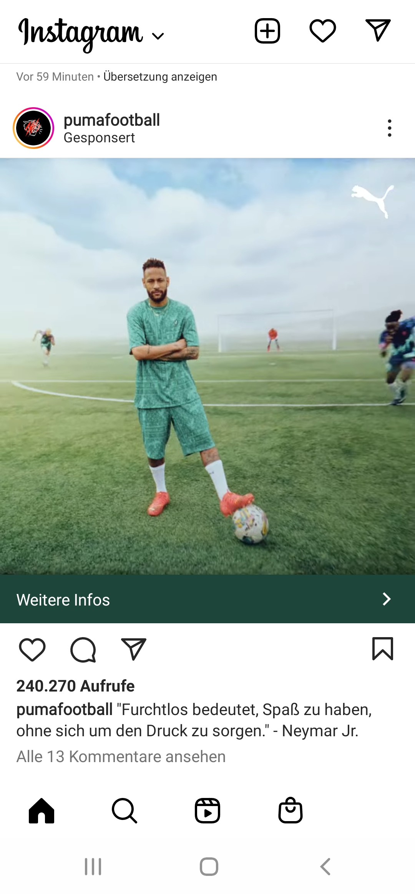
Auf Instagram sieht man Beiträge von
anderen Profilen, aber auch häufig Werbung, die auch so gekennzeichnet Ist durch den Zusatz „Gesponsert“
Notes:
Folie 3 – Was ist personalisierte Werbung?
Zweck der Folie: Es liegt ein Beispiel-Screenshot einer Werbung für Fußballschuhe auf Instagram vor. Damit kann zunächst die Frage aufgeworfen werden, ob es für jedes Profil auf Instagram gleichwahrscheinlich wäre diese Werbung zu erhalten.
Aktion: Diese Frage soll nun zunächst von den Schülerinnen und Schülern basierend auf ihrer eigenen Erfahrung erörtert werden. Sie sollen dabei auch ermutigt werden eigene Erfahrungen mit Werbung oder anderen Empfehlungen auf Onlineplattformen zu teilen.
Mögliche Ergebnisse: Entweder die Schülerinnen und Schüler berichten schon von sich aus, dass Werbung personalisiert auf Interessen abgestimmt ist, oder dies wird zunächst noch offengelassen. Erfahrungsgemäß wissen Schülerinnen und Schüler das aber.
Überleitung: Im nächsten Schritt wird aufgeklärt, dass man sich auf Instagram (und auch auf vielen anderen Plattformen) anzeigen lassen kann, warum man eine konkrete Werbung erhält. Dies funktioniert durch tippen auf die 3 Punkte neben einer Webeanzeige. Die Schülerinnen und Schüler können hier einerseits ermutigt werden, dass in ihrer Freizeit einmal zu tun. Des Weiteren führt dies zum nächsten Schritt mit Folie 3.

Slide 5
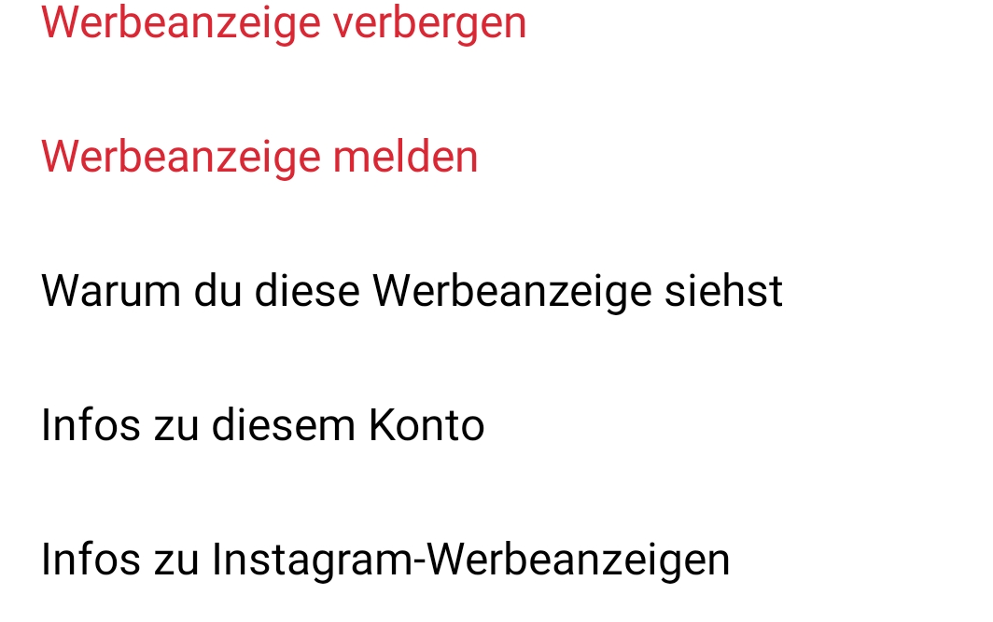
Wenn man bei so einer Anzeige auf die drei Punkte oben rechts klickt, kann man weitere Informationen dazu erhalten
Ist es für jedes Profil gleichwahrscheinlich diese Werbung zu erhalten?
Notes:
Folie 3 – Was ist personalisierte Werbung?
Zweck der Folie: Es liegt ein Beispiel-Screenshot einer Werbung für Fußballschuhe auf Instagram vor. Damit kann zunächst die Frage aufgeworfen werden, ob es für jedes Profil auf Instagram gleichwahrscheinlich wäre diese Werbung zu erhalten.
Aktion: Diese Frage soll nun zunächst von den Schülerinnen und Schülern basierend auf ihrer eigenen Erfahrung erörtert werden. Sie sollen dabei auch ermutigt werden eigene Erfahrungen mit Werbung oder anderen Empfehlungen auf Onlineplattformen zu teilen.
Mögliche Ergebnisse: Entweder die Schülerinnen und Schüler berichten schon von sich aus, dass Werbung personalisiert auf Interessen abgestimmt ist, oder dies wird zunächst noch offengelassen. Erfahrungsgemäß wissen Schülerinnen und Schüler das aber.
Überleitung: Im nächsten Schritt wird aufgeklärt, dass man sich auf Instagram (und auch auf vielen anderen Plattformen) anzeigen lassen kann, warum man eine konkrete Werbung erhält. Dies funktioniert durch tippen auf die 3 Punkte neben einer Webeanzeige. Die Schülerinnen und Schüler können hier einerseits ermutigt werden, dass in ihrer Freizeit einmal zu tun. Des Weiteren führt dies zum nächsten Schritt mit Folie 3.

Slide 6
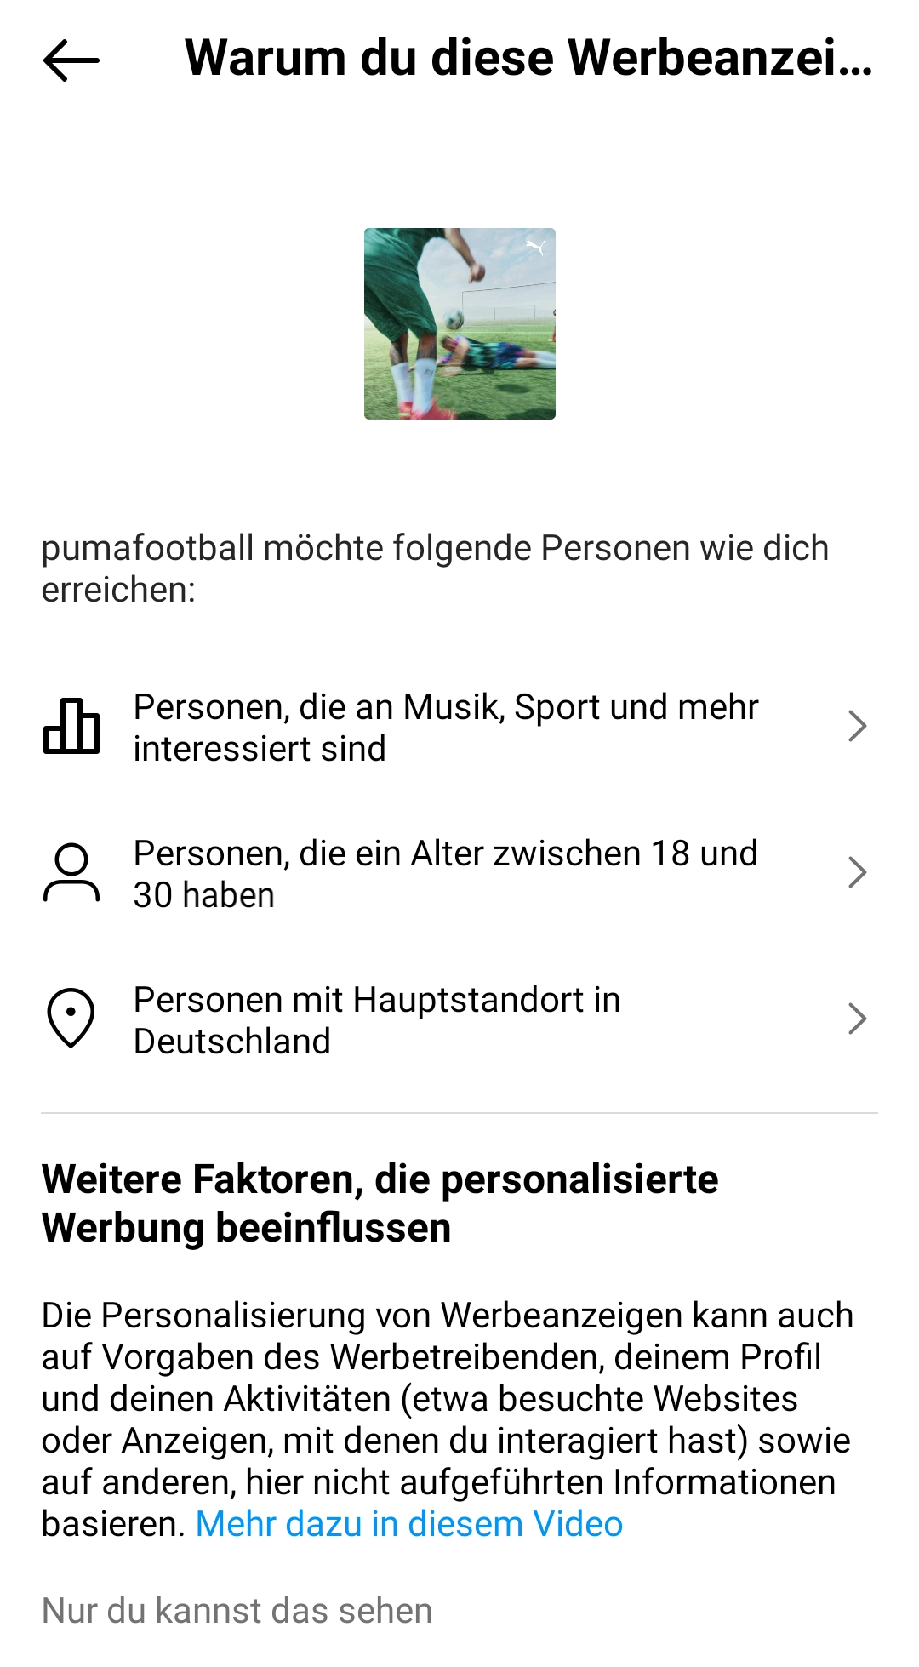
Wenn man auf „Warum du diese
Werbeanzeige siehst“ klickt, erhält
Man eine Seite wie hier angezeigt
Dort finden sich Annahmen/
Vorhersagen über mich. Diese Informationen habe ich nicht explizit im Profil selbst angegeben
Sitzt irgendwo ein Instagram Mitarbeiter und formuliert diese Annahmen über ein Profil?
Notes:
Folie 4 – Was weiß eine Onlineplattform über Profile?
Zweck der Folie: Für das Beispiel der vorherigen Folie wird einmal durchgespielt, warum diese konkrete Werbung erschienen ist. Daraus wird deutlich, dass die Onlineplattform Annahmen über persönliche Interessen und Informationen trifft, ohne dass diese aktiv mitgeteilt wurden.
Lässt man sich die Gründe für die Werbung aus Folie 2 anzeigen, erhält man:
Personen, die an Musik und Sport interessiert sind
Personen zwischen 18 und 30 Jahre
Personen mit Hauptstandort Deutschland
Aktion: Nun kann man die Schülerinnen und Schüler zunächst wieder erörtern lassen, wie Instagram diese Dinge über ein Profil wissen kann.
Infos zur Leitung der Diskussion: All diese Informationen (Interessen, Alter, Standort) kann man in seinem Profil angeben. Dies wurde im vorliegenden Profil aber nicht gemacht. Der Standort kann ermittelt werden, falls GPS Daten geteilt werden, aber die persönlichen Interessen (z.B. Sport) geben die meisten Nutzenden nicht explizit an.
Überleitung: D. h. dies sind Annahmen die über den Profilbesitzer getroffen wurden und sie treffen tatsächlich zu. Dies wirft die Frage auf: Wer macht diese Annahmen? Ein Mitarbeiter von Instagram? Auch diese Frage kann erst einmal von den Schülerinnen und Schülern diskutiert werden.

Slide 7
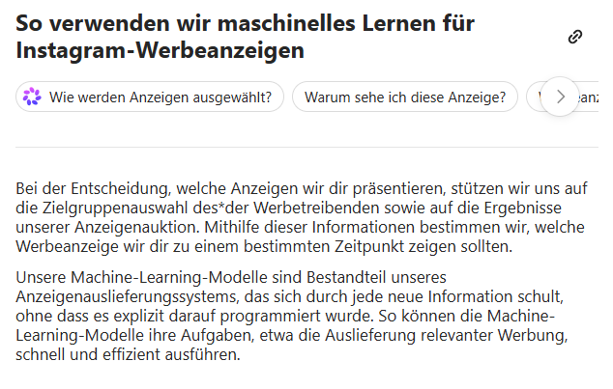
Unsere Machine-Learning-Modelle sind Bestandteil unseres Anzeigenauslieferungssystems, das sich durch jede neue Information schult, ohne dass es explizit darauf programmiert wurde. So können die Machine-Learning-Modelle ihre Aufgaben, etwa die Auslieferung relevanter Werbung, schnell und effizient ausführen.
Quelle: https://help.instagram.com/119516847899397

Slide 8
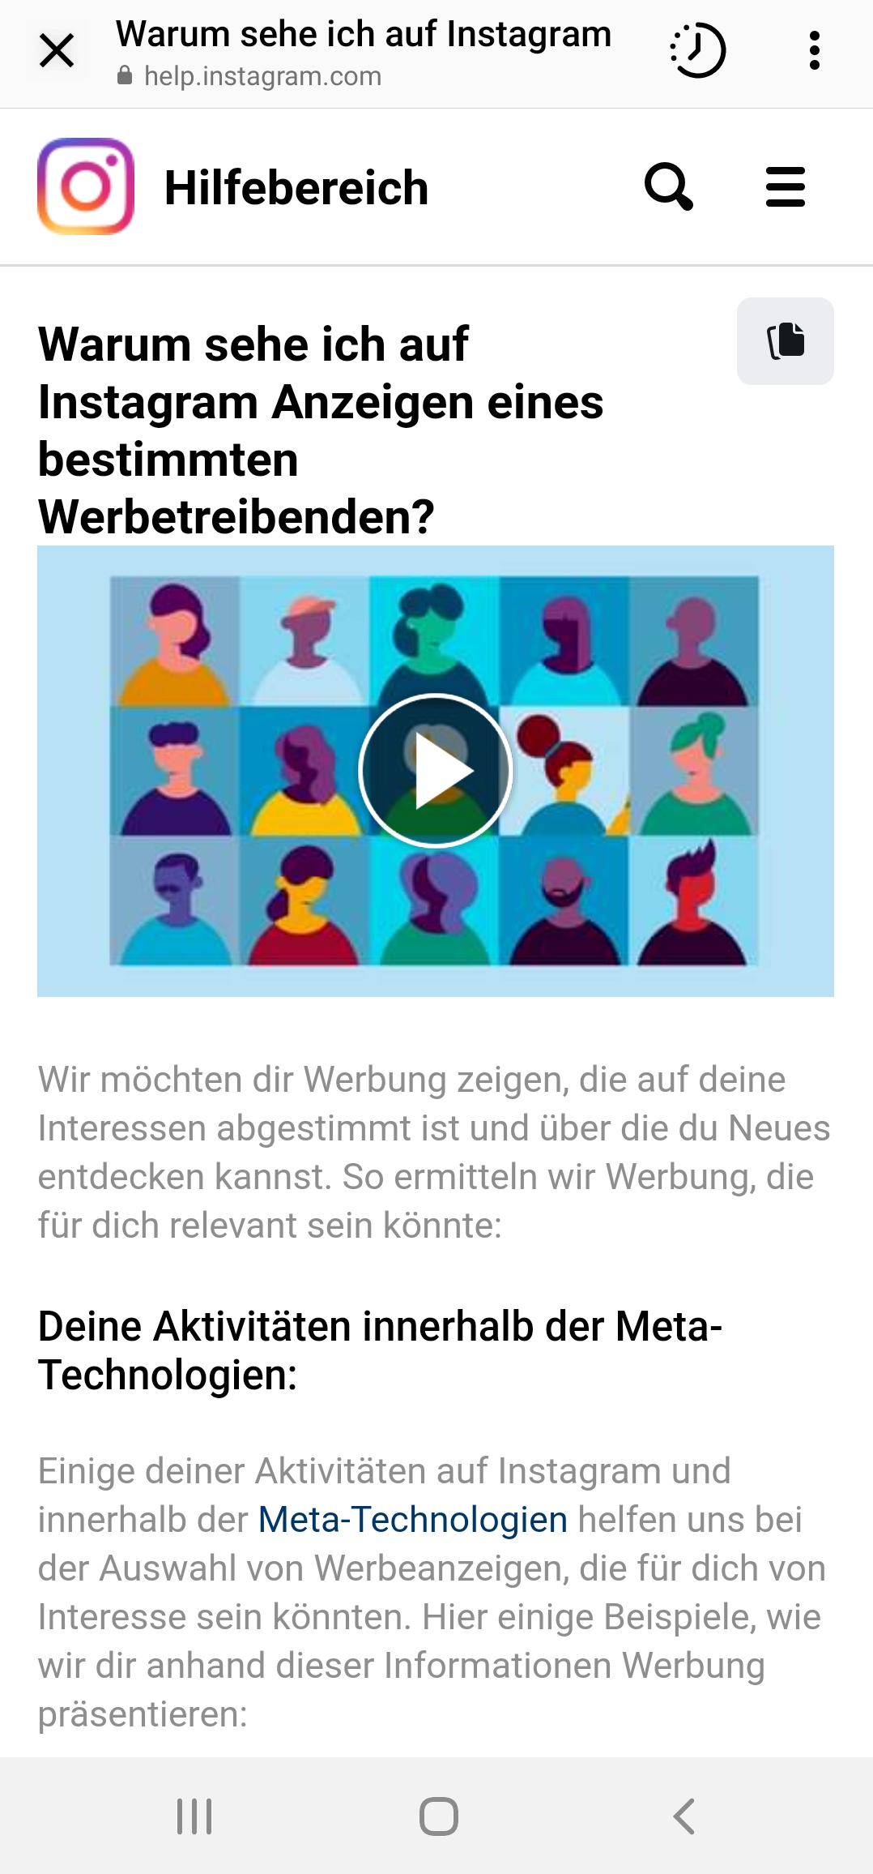
Instagram hat Daten zu vielen Eigenschaften von Profilen
Diese werden gezielt dokumentiert und genutzt
Notes:
Folie 5 – Wie werden Vorhersagen über Profile gemacht?
Zweck der Folie: Die Fragen, die mit der vorherigen Folie motiviert wurden, werden aufgelöst. Die Annahmen oder Vorhersagen der Onlineplattform werden durch Maschinelles Lernen automatisiert erstellt. Dafür kann auch ein kurzer Videoclip (2 Minuten) angeschaut werden, der von Instagram selbst veröffentlicht wurde:
https://de-de.facebook.com/help/instagram/609473930427331/?helpref=uf_share

Slide 9
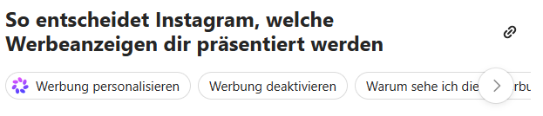
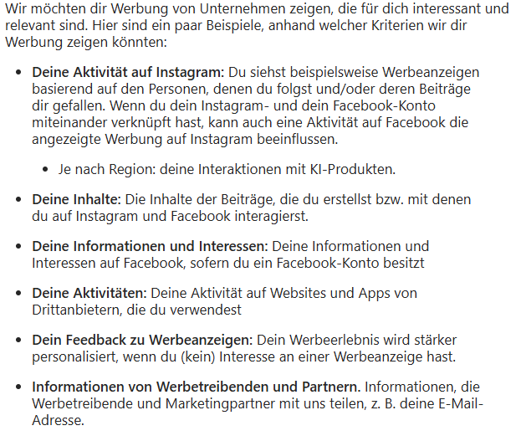
Quelle: https://help.instagram.com/173081309564229/

Slide 10
Kommentare für Lehrkräfte zu Folien 11-17
Zweck
Anhand einer vereinfachten Datentabelle wird konkretisiert, wie Daten über viele Profile strukturiert vorliegen können. Zentral ist die Unterscheidung zwischen vorliegenden und nicht vorliegenden Informationen.
Aktion
Folien 11–15: Datentabelle schrittweise aufbauen. An Beispielen verdeutlichen, dass zu jedem Profil verschiedene Informationen als Daten vorliegen können. Dabei Fall, Merkmal und Ausprägung einführen: Profil = Fall, Spalte = Merkmal, Eintrag = Ausprägung.
Folien 16–17: Unterschiede in der Verfügbarkeit der Informationen herausarbeiten: Welche Informationen liegen für alle bzw. nur für einige Profile vor? Welche Informationen fehlen bei einzelnen Profilen? Kurz sammeln, welche weiteren Daten Onlineplattformen über Profile erfassen können.
Didaktischer Kommentar
Die Tabelle dient als vereinfachte Modellvorstellung für strukturierte Daten über viele Profile. Die fehlenden Informationen sind für den weiteren Verlauf entscheidend: Sie schaffen den Ausgangspunkt für die Frage, wie unbekannte Informationen mithilfe vorhandener Daten vorhergesagt werden können. Die Begriffe Fall, Merkmal und Ausprägung dienen dabei der fachsprachlichen Beschreibung.

Slide 11
Merkmale, die eine
Onlineplattform z. B.
über Profile sammelt
Profil ID | Log-in mit Computer | Log-in mit Smartphone | Log-in Häufigkeit | Alter | Interesse an Sport | Interesse an Games | …
1 | Ja | Nein | Täglich | 14 | Ja | Ja | …
2 | Ja | Ja | Stündlich | 15 | Ja | Nein | ...
3 | Nein | Nein | Täglich | 20 | Nein | Ja | …
4 | Ja | Ja | Wöchentlich | 22 | Ja | Nein | …
5 | Nein | Ja | Monatlich | 27 | Ja | Nein | …
6 | Nein | Nein | Wöchentlich | 17 | Nein | Nein | …
7 | Ja | Ja | Stündlich | - | - | - | …
8 | Nein | Ja | Täglich | - | - | - | …
…. | … | … | … | … | … | … | …
Notes:
Folie 6 - 13 – Datensammlung einer Onlineplattform und Unterscheidung von Profilen
Zweck der Folien: Es wird eine Modellvorstellung aufgebaut, wie eine Onlineplattform Daten über Profile speichert. Außerdem werden Profile wie folgt unterschieden.
Aktion: Die Lehrkraft stellt die Datentabelle vor. In einer Datentabelle bekommt jedes Profil eine Zeile und in jeder Spalte der Datentabelle wird die Ausprägung eines Merkmals hinterlegt. Dabei können Merkmale unterschieden werden:
Merkmale die für jedes Profil bekannt sind
Merkmale die freiwillig hinterlegt werden
Somit können Profile unterschieden werden:
Profile für die nur die notwendigen Merkmale bekannt sind
Profile für die freiwillig zusätzliche Merkmale wie persönliche Interessen bekannt sind

Slide 12
Jemals mit
Computer
eingeloggt?
Profil ID | Log-in mit Computer | Log-in mit Smartphone | Log-in Häufigkeit | Alter | Interesse an Sport | Interesse an Games | …
1 | Ja | Nein | Täglich | 14 | Ja | Ja | …
2 | Ja | Ja | Stündlich | 15 | Ja | Nein | ...
3 | Nein | Nein | Täglich | 20 | Nein | Ja | …
4 | Ja | Ja | Wöchentlich | 22 | Ja | Nein | …
5 | Nein | Ja | Monatlich | 27 | Ja | Nein | …
6 | Nein | Nein | Wöchentlich | 17 | Nein | Nein | …
7 | Ja | Ja | Stündlich | - | - | - | …
8 | Nein | Ja | Täglich | - | - | - | …
…. | … | … | … | … | … | … | …
Notes:
Folie 5 - 8 – Datensammlung einer Onlineplattform und Unterscheidung von Profilen
Zweck der Folien: Es wird eine Modellvorstellung aufgebaut, wie eine Onlineplattform Daten über Profile speichert. Außerdem werden Profile wie folgt unterschieden.
Aktion: Die Lehrkraft stellt die Datentabelle vor. In einer Datentabelle bekommt jedes Profil eine Zeile und in jeder Spalte der Datentabelle wird die Ausprägung eines Merkmals hinterlegt. Dabei können Merkmale unterschieden werden:
Merkmale die für jedes Profil bekannt sind
Merkmale die freiwillig hinterlegt werden
Somit können Profile unterschieden werden:
Profile für die nur die notwendigen Merkmale bekannt sind
Profile für die freiwillig zusätzliche Merkmale wie persönliche Interessen bekannt sind

Slide 13
Jemals mit
Smartphone
eingeloggt?
Profil ID | Log-in mit Computer | Log-in mit Smartphone | Log-in Häufigkeit | Alter | Interesse an Sport | Interesse an Games | …
1 | Ja | Nein | Täglich | 14 | Ja | Ja | …
2 | Ja | Ja | Stündlich | 15 | Ja | Nein | ...
3 | Nein | Nein | Täglich | 20 | Nein | Ja | …
4 | Ja | Ja | Wöchentlich | 22 | Ja | Nein | …
5 | Nein | Ja | Monatlich | 27 | Ja | Nein | …
6 | Nein | Nein | Wöchentlich | 17 | Nein | Nein | …
7 | Ja | Ja | Stündlich | - | - | - | …
8 | Nein | Ja | Täglich | - | - | - | …
…. | … | … | … | … | … | … | …
Notes:
Folie 5 - 8 – Datensammlung einer Onlineplattform und Unterscheidung von Profilen
Zweck der Folien: Es wird eine Modellvorstellung aufgebaut, wie eine Onlineplattform Daten über Profile speichert. Außerdem werden Profile wie folgt unterschieden.
Aktion: Die Lehrkraft stellt die Datentabelle vor. In einer Datentabelle bekommt jedes Profil eine Zeile und in jeder Spalte der Datentabelle wird die Ausprägung eines Merkmals hinterlegt. Dabei können Merkmale unterschieden werden:
Merkmale die für jedes Profil bekannt sind
Merkmale die freiwillig hinterlegt werden
Somit können Profile unterschieden werden:
Profile für die nur die notwendigen Merkmale bekannt sind
Profile für die freiwillig zusätzliche Merkmale wie persönliche Interessen bekannt sind

Slide 14
Durchschnittliche
Häufigkeit der Log-ins
Profil ID | Log-in mit Computer | Log-in mit Smartphone | Log-in Häufigkeit | Alter | Interesse an Sport | Interesse an Games | …
1 | Ja | Nein | Täglich | 14 | Ja | Ja | …
2 | Ja | Ja | Stündlich | 15 | Ja | Nein | ...
3 | Nein | Nein | Täglich | 20 | Nein | Ja | …
4 | Ja | Ja | Wöchentlich | 22 | Ja | Nein | …
5 | Nein | Ja | Monatlich | 27 | Ja | Nein | …
6 | Nein | Nein | Wöchentlich | 17 | Nein | Nein | …
7 | Ja | Ja | Stündlich | - | - | - | …
8 | Nein | Ja | Täglich | - | - | - | …
…. | … | … | … | … | … | … | …
Notes:
Folie 5 - 8 – Datensammlung einer Onlineplattform und Unterscheidung von Profilen
Zweck der Folien: Es wird eine Modellvorstellung aufgebaut, wie eine Onlineplattform Daten über Profile speichert. Außerdem werden Profile wie folgt unterschieden.
Aktion: Die Lehrkraft stellt die Datentabelle vor. In einer Datentabelle bekommt jedes Profil eine Zeile und in jeder Spalte der Datentabelle wird die Ausprägung eines Merkmals hinterlegt. Dabei können Merkmale unterschieden werden:
Merkmale die für jedes Profil bekannt sind
Merkmale die freiwillig hinterlegt werden
Somit können Profile unterschieden werden:
Profile für die nur die notwendigen Merkmale bekannt sind
Profile für die freiwillig zusätzliche Merkmale wie persönliche Interessen bekannt sind

Slide 15
Profil ID | Log-in mit Computer | Log-in mit Smartphone | Log-in Häufigkeit | Alter | Interesse an Sport | Interesse an Games | …
1 | Ja | Nein | Täglich | 14 | Ja | Ja | …
2 | Ja | Ja | Stündlich | 15 | Ja | Nein | ...
3 | Nein | Nein | Täglich | 20 | Nein | Ja | …
4 | Ja | Ja | Wöchentlich | 22 | Ja | Nein | …
5 | Nein | Ja | Monatlich | 27 | Ja | Nein | …
6 | Nein | Nein | Wöchentlich | 17 | Nein | Nein | …
7 | Ja | Ja | Stündlich | - | - | - | …
8 | Nein | Ja | Täglich | - | - | - | …
…. | … | … | … | … | … | … | …
Daten die über ein
Profil gespeichert
werden

Slide 16
Informationen die über alle Profile bekannt sind
Informationen die manche Profile freiwillig enthalten
Profil ID | Log-in mit Computer | Log-in mit Smartphone | Log-in Häufigkeit | Alter | Interesse an Sport | Interesse an Games | …
1 | Ja | Nein | Täglich | 14 | Ja | Ja | …
2 | Ja | Ja | Stündlich | 15 | Ja | Nein | ...
3 | Nein | Nein | Täglich | 20 | Nein | Ja | …
4 | Ja | Ja | Wöchentlich | 22 | Ja | Nein | …
5 | Nein | Ja | Monatlich | 27 | Ja | Nein | …
6 | Nein | Nein | Wöchentlich | 17 | Nein | Nein | …
7 | Ja | Ja | Stündlich | - | - | - | …
8 | Nein | Ja | Täglich | - | - | - | …
…. | … | … | … | … | … | … | …

Slide 17
Profil ID | Log-in mit Computer | Log-in mit Smartphone | Log-in Häufigkeit | Alter | Interesse an Sport | Interesse an Games | …
1 | Ja | Nein | Täglich | 14 | Ja | Ja | …
2 | Ja | Ja | Stündlich | 15 | Ja | Nein | ...
3 | Nein | Nein | Täglich | 20 | Nein | Ja | …
4 | Ja | Ja | Wöchentlich | 22 | Ja | Nein | …
5 | Nein | Ja | Monatlich | 27 | Ja | Nein | …
6 | Nein | Nein | Wöchentlich | 17 | Nein | Nein | …
7 | Ja | Ja | Stündlich | - | - | - | …
8 | Nein | Ja | Täglich | - | - | - | …
…. | … | … | … | … | … | … | …
Profile mit freiwilligen Informationen
Profile ohne freiwillige Informationen

Slide 18
Kommentare für Lehrkräfte zu Folien 19-28
Zweck
Die bisherigen Aspekte werden zusammengeführt: Für die Zuordnung von Profilen zu einer Zielgruppe können Informationen benötigt werden, die nicht für jedes Profil vorliegen. Vorhandene Daten über andere Profile können genutzt werden, um solche Informationen vorherzusagen.
Aktion
Folien 19–21: Szenario schrittweise aufbauen: Ein Werbetreibender legt eine Zielgruppe fest (z. B. mag Sport, über 18) und die Plattform soll die Werbung an passende Profile ausspielen.
Folien 22–24: Gegenüberstellen: Bei einigen Profilen liegen die benötigten Informationen vor und eine Zuordnung zur Zielgruppe ist möglich. Bei anderen Profilen fehlen diese Informationen. Die Frage aufwerfen, wie mit diesen Profilen umgegangen werden kann.
Folien 25–26: Herausarbeiten, dass vorhandene Daten über viele Profile als Grundlage genutzt werden können, um fehlende Informationen vorherzusagen. Bezug zu maschinellem Lernen herstellen. Mit der Frage „Wie genau funktioniert es, solche Vorhersagen zu machen?“ in die folgenden Phasen überleiten. Die Frage zunächst bewusst offenlassen.
Folien 27–28: Bei Interesse oder verfügbarer Zeit können die verlinkten Seiten gemeinsam oder von den SuS selbst aufgerufen und ausgewählte Aussagen näher betrachtet werden. Die Folien können alternativ lediglich als weiterführende Quellen zur Verfügung gestellt werden.
Didaktischer Kommentar
Die zuvor getrennt betrachteten Elemente werden in einem vereinfachten Anwendungsszenario miteinander verbunden. Entscheidend ist zunächst nur die Idee vorhandene Daten → Vorhersage fehlender Information; wie diese Vorhersage konkret erzeugt wird, wird bewusst noch nicht erklärt. Die offene Frage am Ende schafft den Lernanlass für die anschließende Auseinandersetzung mit datenbasierten Vorhersagen.

Slide 19



Profile mit freiwilligen
Informationen
Werbetreibende
Firma
Onlineplattform
Profil ohne
freiwillige
Informationen
Notes:
Folien 14 - 22 – In welchem Szenario setzen Onlineplattformen maschinelles Lernen ein?
Zweck der Folien: Der Zusammenhang zwischen Profil, Onlineplattform, Werbetreibenden und personalisierter Werbung kann anhand der Folien noch einmal im Lehrvortrag verdeutlicht werden. Inhaltlich wird dort das abgebildet, was auch im obengenannten Video erklärt wird:
Werbetreibende geben ihre Annonce an die Onlineplattform und legen eine Zielgruppe fest
Die Onlineplattform hat von einigen Profilen ausreichend Informationen um diese Profile der Zielgruppe zuzuordnen oder davon auszuschließen
Für andere Profile mit zu wenigen Informationen, werden Vorhersagen (z.B. zum persönlichen Interesse an Sport) gemacht. Dies basiert auf maschinellem Lernen und den Daten der anderen Profile
Überleitung: Wie genau Maschinelles Lernen funktioniert bleibt unklar und wird auch im Video der Onlineplattform nicht thematisiert. Dem wird in den folgenden Unterrichtsstunden nachgegangen (Lernananlass).

Slide 20
Ich möchte Personen erreichen, die:
Sport mögen
über 18 sind
Legt Zielgruppe fest
Profile mit freiwilligen
Informationen
Werbetreibende
Firma
Onlineplattform
Profil ohne
freiwillige
Informationen

Slide 21
Leitet Werbung an
Zielgruppe
Legt Zielgruppe fest
Profile mit freiwilligen
Informationen
Werbetreibende
Firma
Onlineplattform
Profil ohne
freiwillige
Informationen

Slide 22

Ich habe diese Informationen über viele Personen, da diese es freiwillig in ihr Profil schreiben.
Zielgruppe
nicht Zielgruppe
Leitet Werbung an
Zielgruppe
Legt Zielgruppe fest
Profile mit freiwilligen
Informationen
Werbetreibende
Firma
Onlineplattform
Profil ohne
freiwillige
Informationen

Slide 23

Zielgruppe
nicht Zielgruppe
Leitet Werbung an
Zielgruppe
Legt Zielgruppe fest
Profile mit freiwilligen
Informationen
Werbetreibende
Firma
Onlineplattform
?
Für alle Profile, bei denen ich die Informationen nicht habe, nutze ich maschinelles Lernen, um Vorhersagen zu treffen.
Profil ohne
freiwillige
Informationen

Slide 24
Zielgruppe
nicht Zielgruppe
Leitet Werbung an
Zielgruppe
Legt Zielgruppe fest
Profile mit freiwilligen
Informationen
Werbetreibende
Firma
Onlineplattform
?
Profil ohne
freiwillige
Informationen

Slide 25
Sport ?
Alter ?
Ich habe diese Informationen über so viele Profile. Das hilft mir Vorhersagen zu treffen.
Onlineplattform
Profil ohne
freiwillige
Informationen

Slide 26

Du magst Sport!
Du bist über 18!
…
Sport ?
Alter ?
Ich habe diese Informationen über so viele Profile. Das hilft mir Vorhersagen zu treffen.
Onlineplattform
Profil ohne
freiwillige
Informationen
Wie genau funktioniert es solche Vorhersagen zu machen?

Slide 27
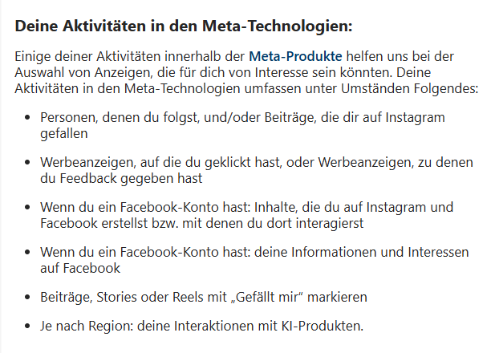
Quelle: https://help.instagram.com/609473930427331/

Slide 28
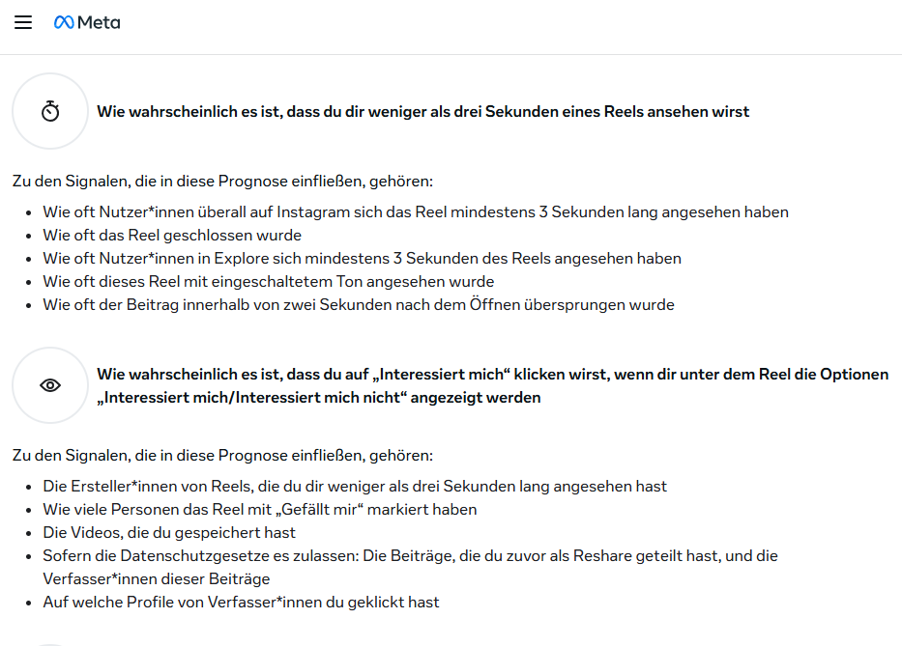
Quelle: https://transparency.meta.com/features/explaining-ranking/ig-feed-recommendations

